Slide 1



ỦY BAN NHÂN DÂN QUẬN LONG BIÊN
TRƯỜNG MẦM NON ĐỨC GIANG
LĨNH VỰC PHÁT TRIỂN THẨM MỸ
Đề tài: Vẽ bộ lông cừu
Giáo viên: Nguyễn Huyền Nga
Lứa tuổi: MGB ( 3 – 4 tuổi)

Slide 2
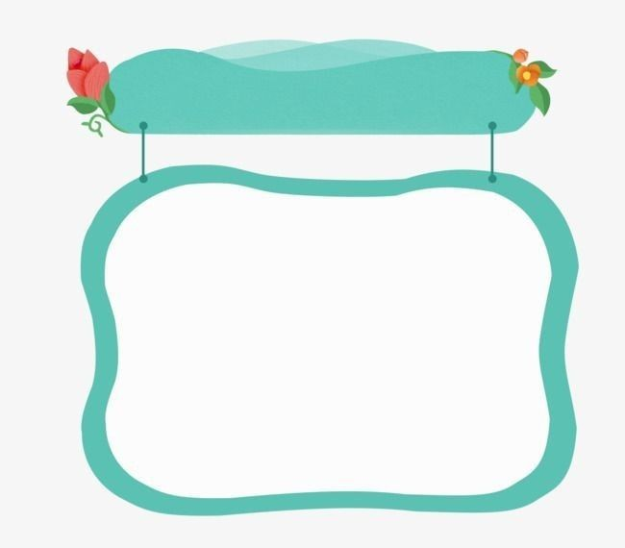
MỤC ĐÍCH – YÊU CẦU
1. Kiến thức
- Trẻ làm quen với cách cầm bút vẽ nhiều nét xoáy tròn để tạo thành bộ lông cho chú cừu.
2. Kỹ năng
- Dạy trẻ biết vẽ nét xoáy tròn từ trái sang phải để tạo thành bộ lông cừu sau đó tô màu.
- Trẻ có kỹ năng cầm bút: Cầm bút bằng 3 ngón tay: Ngón cái, ngón trỏ và ngón giữa. Cầm bút bên tay phải.
3. Thái độ
- Trẻ biết yêu quí và giứ gìn sản phẩm của mình và của bạn

Slide 3
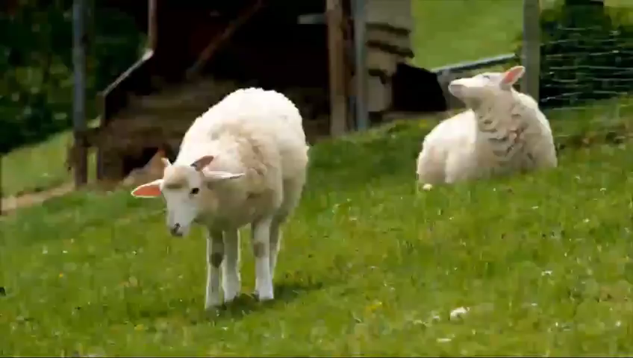

Slide 4
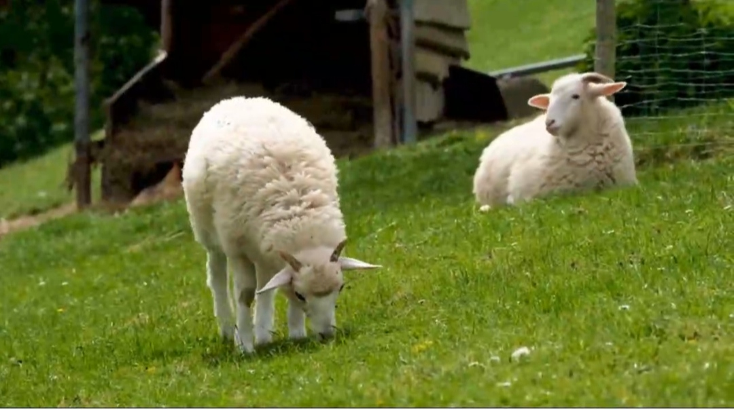

Slide 5
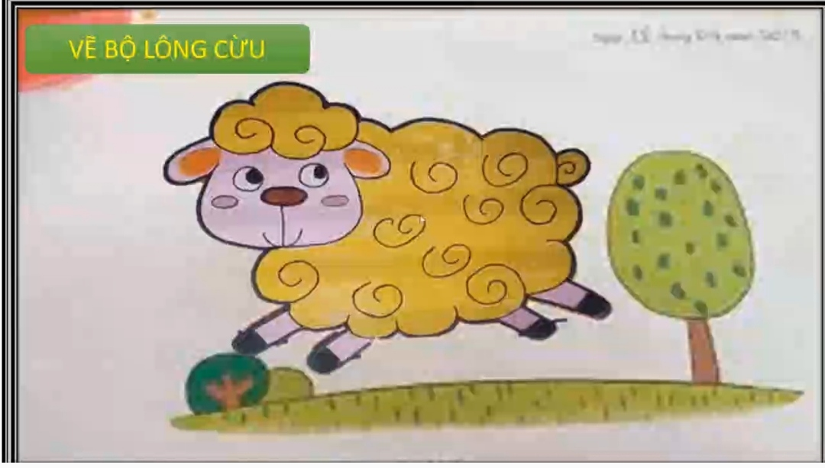

Slide 6
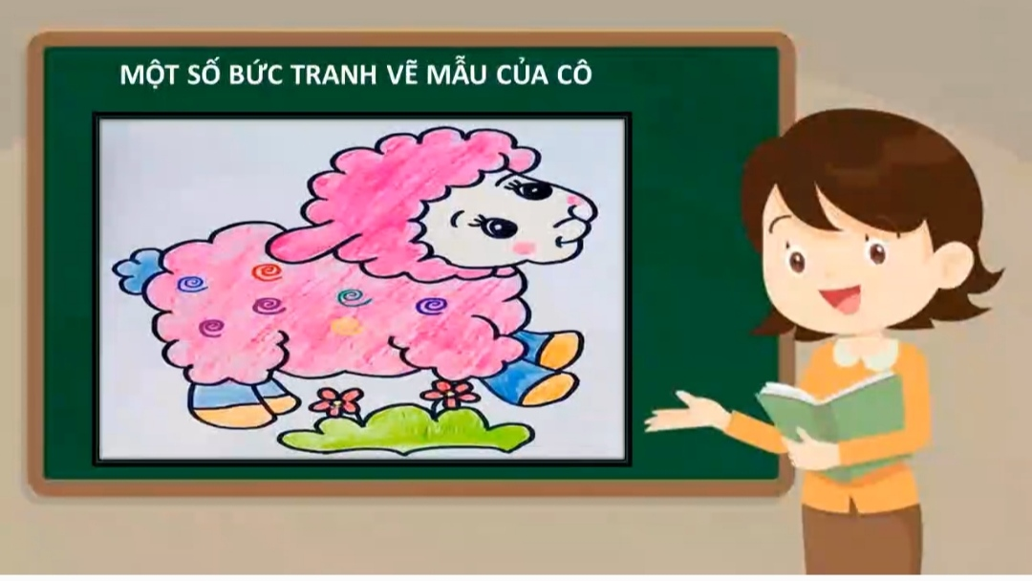

Slide 7
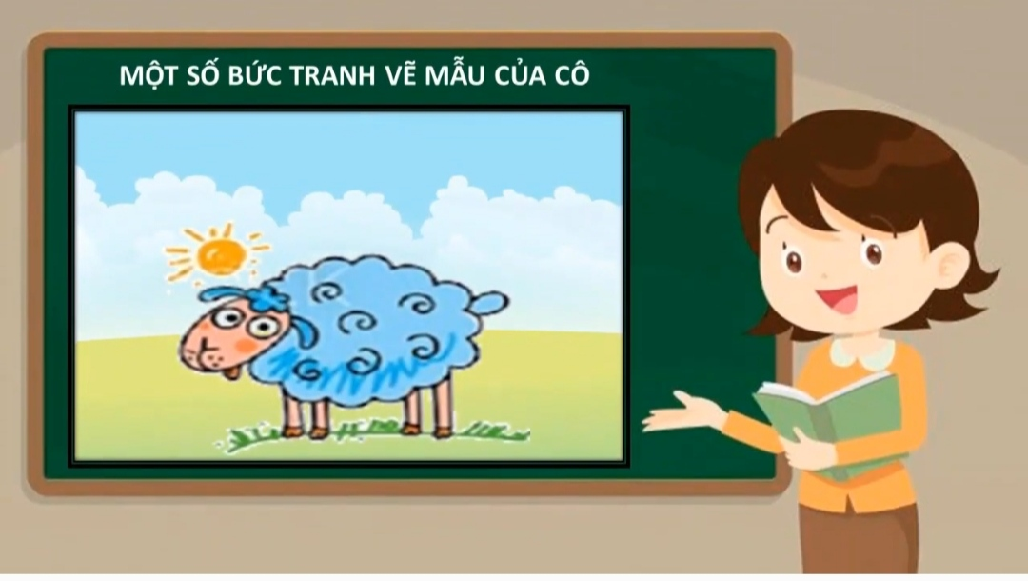

Slide 8
